Slide 1






TOÁN 3
Thực hành
Xem đồng hồ (Tiếp theo)
Tiết 2

Slide 2


Slide 3
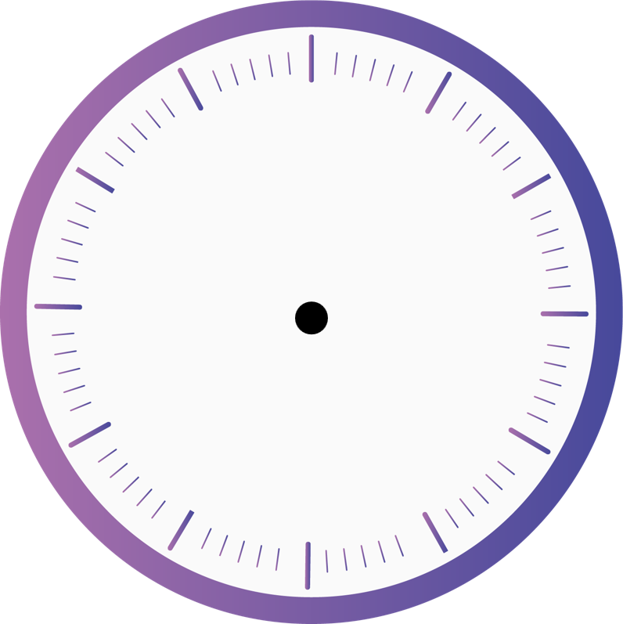

Đồng hồ bên chỉ mấy giờ?
3 giờ 7 phút

Slide 4
Đồng hồ bên chỉ mấy giờ?
6 giờ 42 phút

Slide 5
Đồng hồ bên chỉ mấy giờ?
2 giờ 52 phút

Slide 6


Slide 7
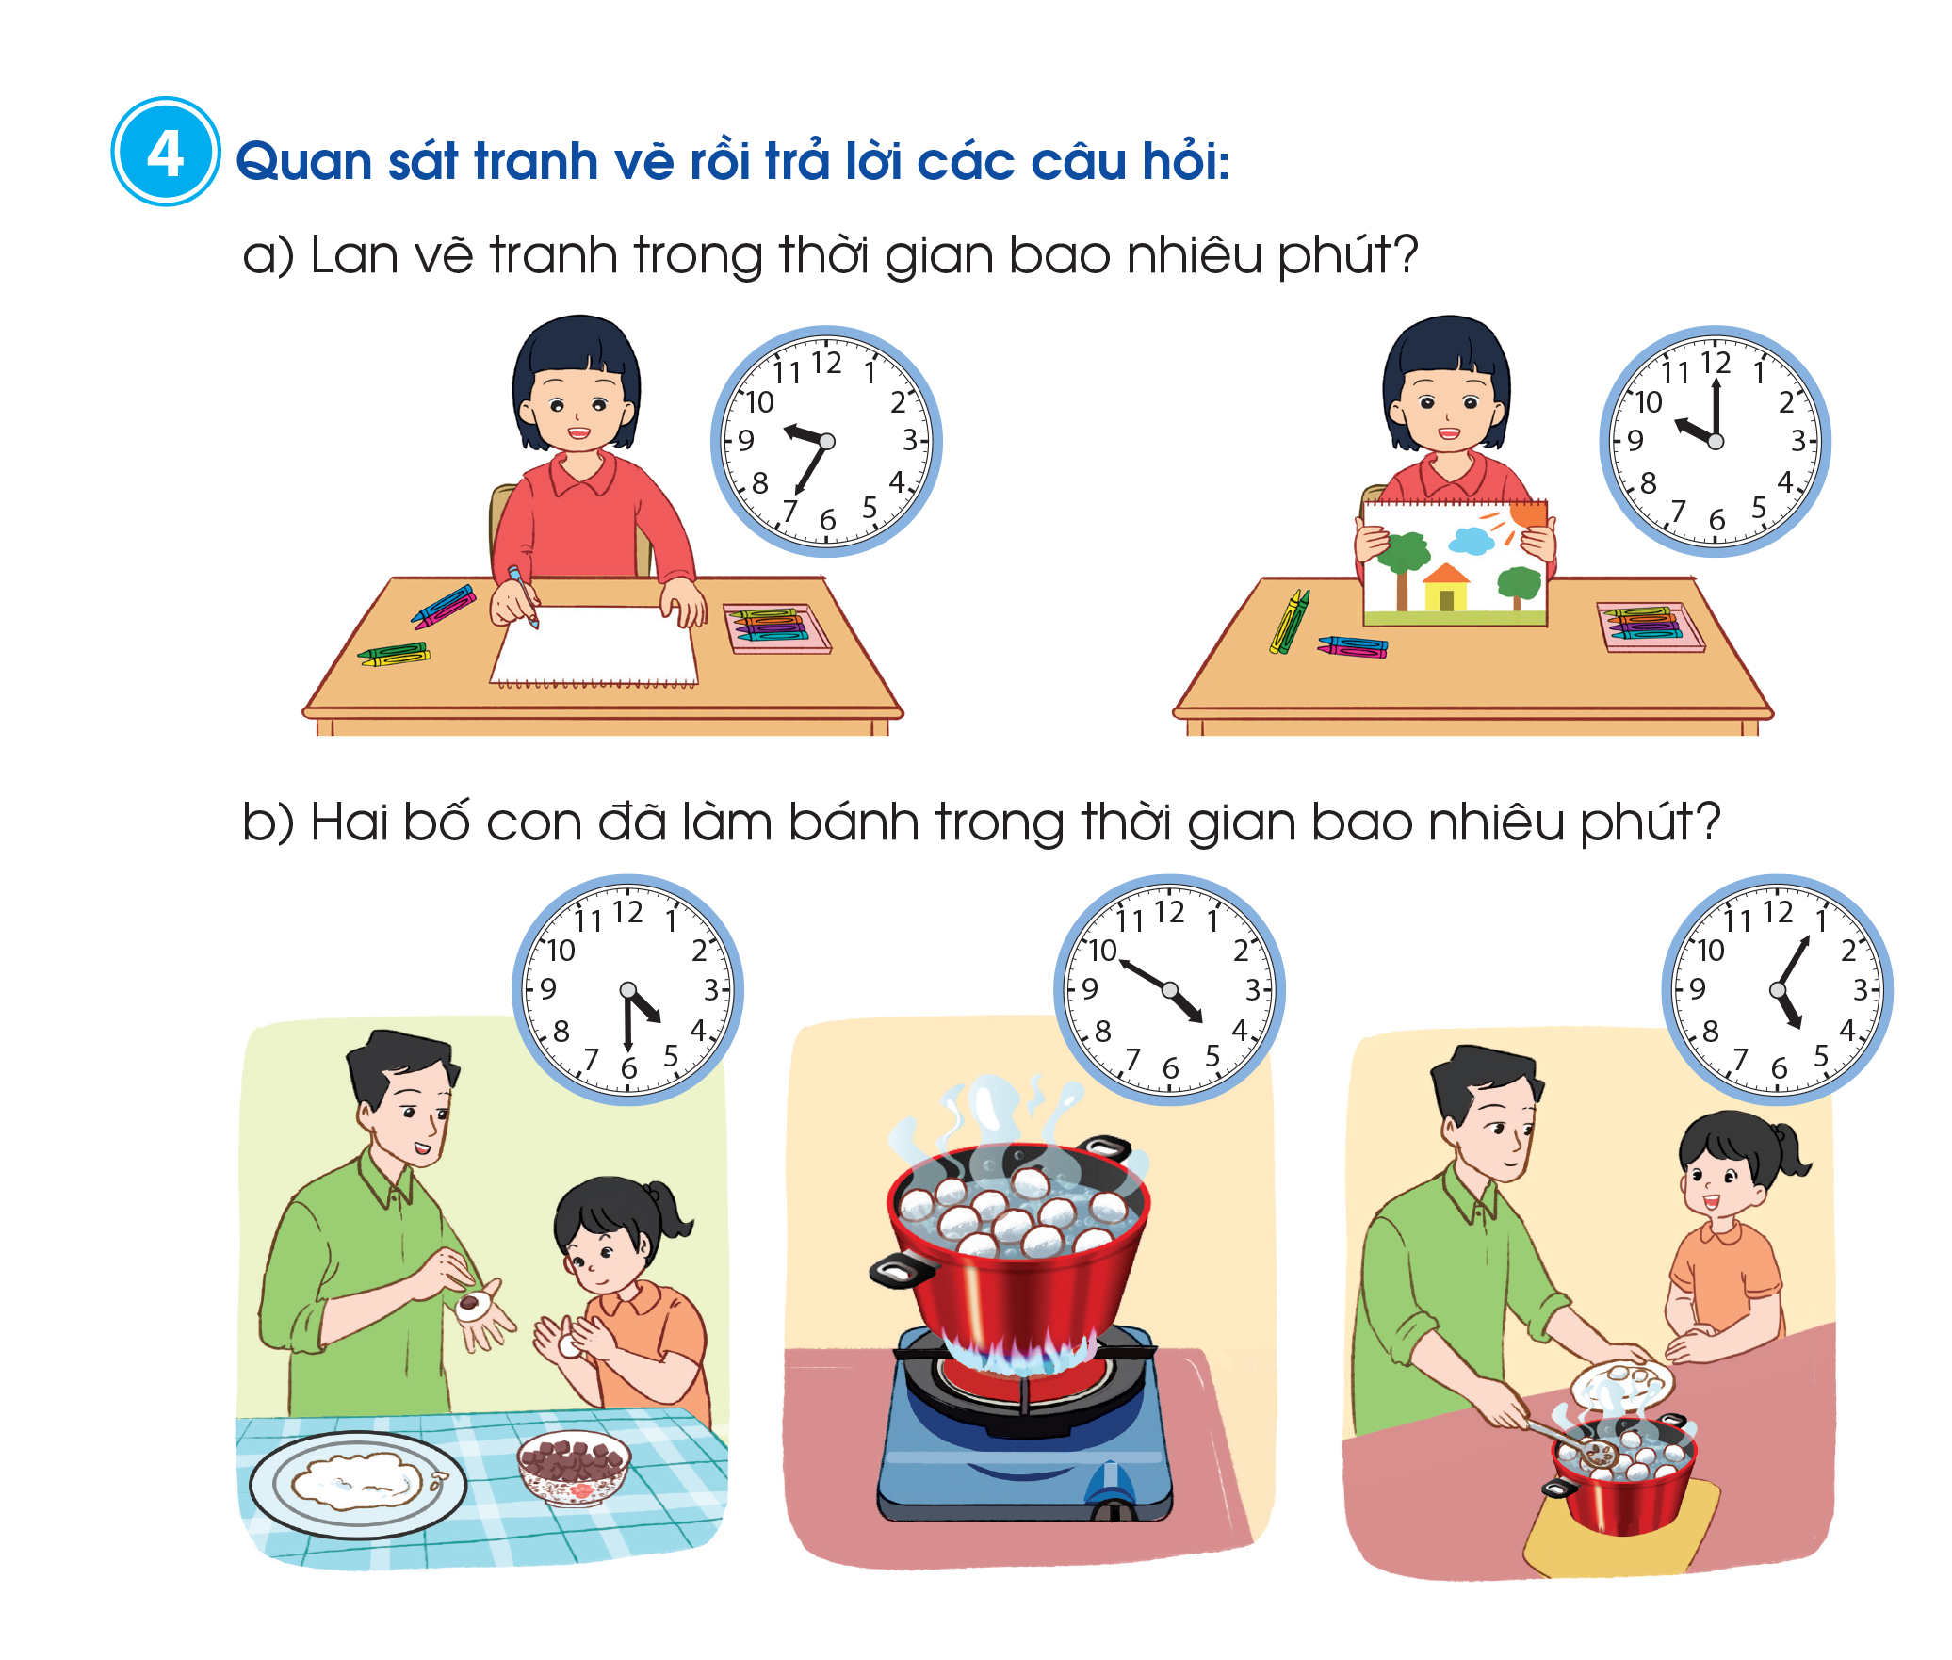
4
Quan sát tranh vẽ rồi trả lời các câu hỏi:
a) Lan vẽ tranh trong thời gian bao nhiêu phút?
Lan vẽ tranh trong thời gian là:
10 giờ 00 phút – 9 giờ 35 phút = 25 phút

Slide 8
4
Quan sát tranh vẽ rồi trả lời các câu hỏi:
b) Hai bố con làm bánh trong thời gian bao nhiêu phút?
Hai bố con làm bánh trong thời gian:
5 giờ 5 phút – 4 giờ 30 phút = 35 phút

Slide 9

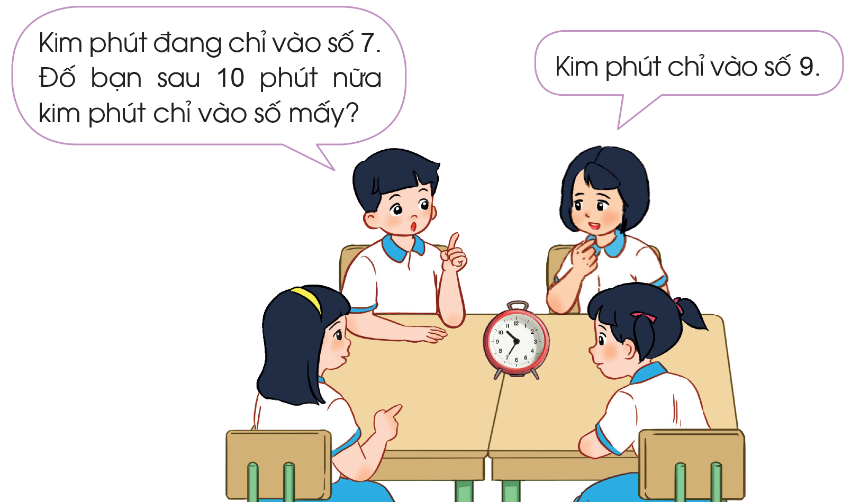
Trò chơi “Đố bạn”

Slide 10


Slide 11



